Slide 1

Sintesi estesa di "Transazioni e Analisi Cloud-Native in SingleStore"
Università degli studi di Trieste
A cura di Piccin Enrico
Matricola IN0501089
S2DB è un database cloud-native sviluppato da SingleStore per supportare carichi di lavoro HTAP. Offre prestazioni elevate per operazioni OLTP e OLAP, grazie a una struttura distribuita e uno schema di archiviazione innovativo.
1 Adam Prout, Szu-Po Wang, Joseph Victor, Zhou Sun, Yongzhu Li, Jack Chen, Evan Bergeron, Eric Hanson, Robert Walzer, Rodrigo Gomes, Nikita Shamgunov, 2022 - Cloud-Native Transactions and Analytics in SingleStore, https://dl.acm.org/doi/pdf/10.1145/3514221.3526055, SIGMOD '22, Philadelphia, PA, USA.

Slide 2
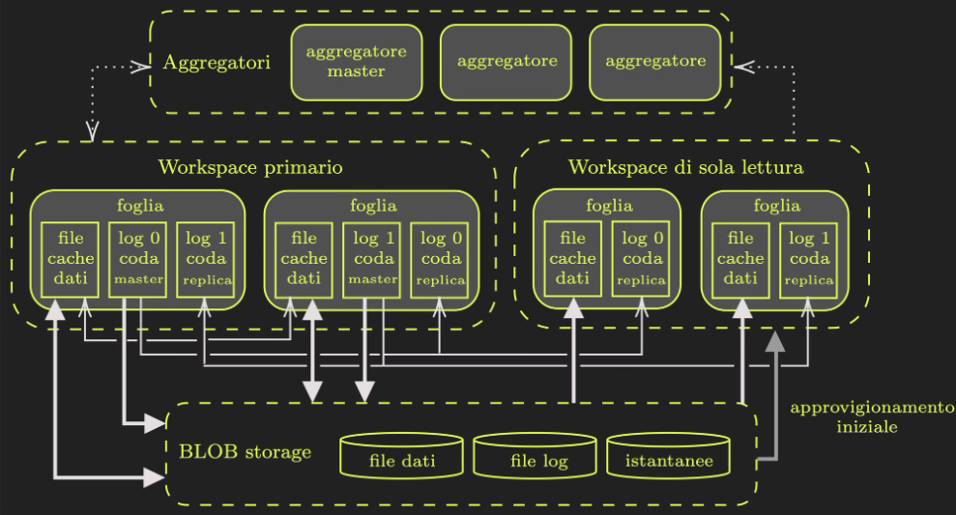
Architettura Distribuita
1
2
3
Nodi Aggregatori
Nodi Foglia
BLOB Storage
Coordinano l'esecuzione delle query nel cluster.
Contengono partizioni di dati specifiche determinate dalle shard-key.
Archivia i dati in modo asincrono per ridurre la latenza.

Slide 3

Memorizzazione dei Dati
Fase 1
I nuovi dati vengono memorizzati localmente nei nodi del cluster.
Fase 2
I dati vengono trasferiti in modo asincrono su un BLOB storage separato.
Vantaggio 1
Riduzione della latenza di archiviazione ed elevata estensibilità.
Vantaggio 2
Scalabilità indipendente dello storage e multi-versionig.

Slide 4

Archiviazione ed Elaborazione
1
Attività separate
Avvengono in modo concorrente e indipendente.
2
Vantaggio
Minimizzazione degli aggiornamenti delle tabelle sul cloud.
3
Svantaggio
Minore flessibilità e maggiore cura nell'aggiunta/rimozione di nodi dal cluster.

Slide 5




Schema di archiviazione a tabelle unificate
Archiviazione per Righe
Utilizza skip list per gestire versioni multiple delle righe.
Archiviazione per Colonne
Struttura i dati in segmenti compressi per letture efficienti.
Vantaggi
Supportare efficacemente sia carichi OLTP che OLAP.

Slide 6


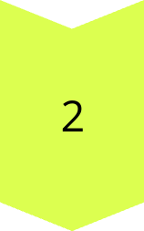
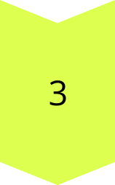
Log Structured Merge Tree
Struttura LSM-tree
Nativamente ottimizzata per carichi OLAP e adattata ai casi OLTP.
Gestione Cancellazioni/Aggiornamenti
Utilizza vettori di bit come metadati per ogni segmento.
Tabelle di Transizione
Favoriscono modifiche concorrenti in mutua esclusione.

Slide 7
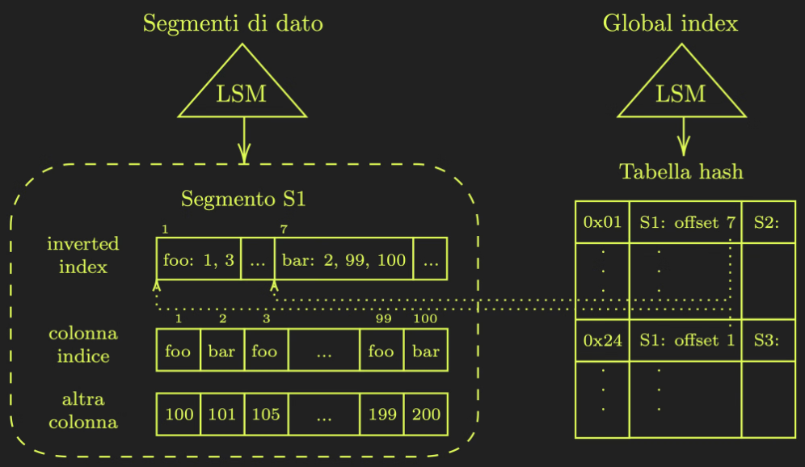
Indicizzazione Secondaria
1
Inverted Index
2
Global Index
3
Vantaggi
Mappa gli offset delle righe contenute in ogni segmento.
Mappa le colonne indicizzate agli id dei segmenti.
Alta velocità di ricerca e agevole applicazione dei vincoli di unicità.

Slide 8
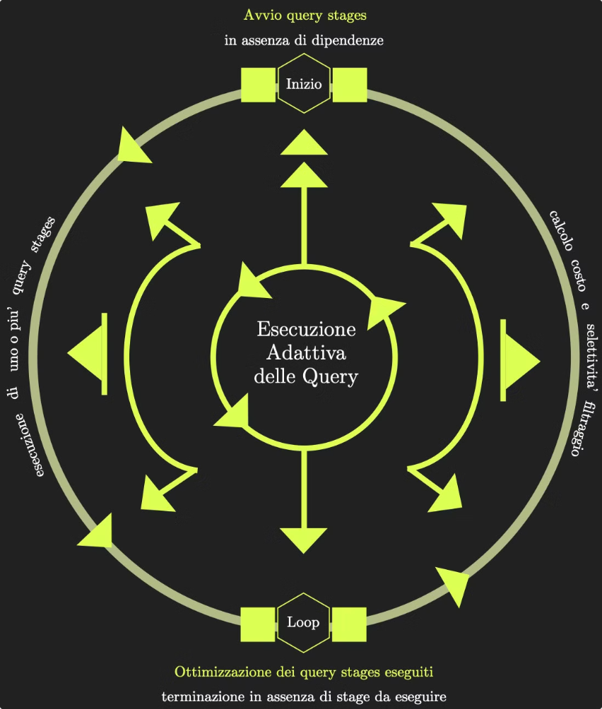
Esecuzione Adattiva delle Query
1
Identificazione dei Segmenti
Utilizza le strutture dell'indice secondario globale per il probing sulle chiavi.
2
Filtraggio dei Segmenti
Applica filtri su dati compressi o decodificati.
3
Ottimizzazione Dinamica
Seleziona la strategia di filtraggio ottimale basata sul costo e la selettività.

Slide 9
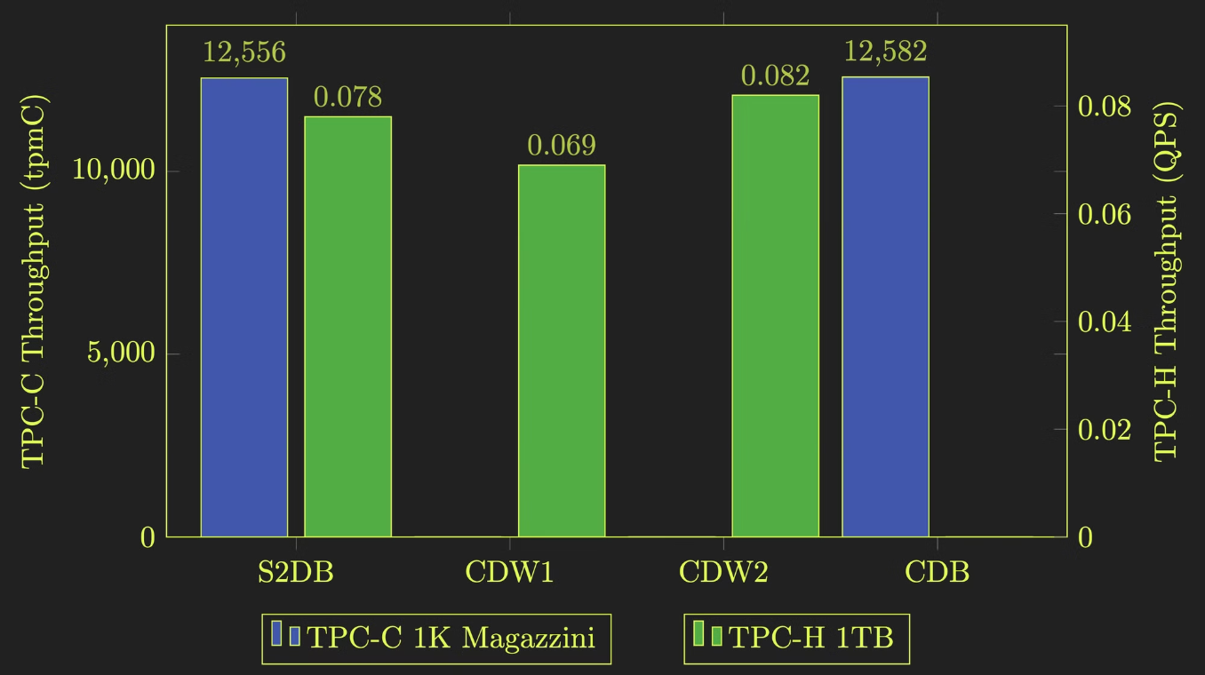
Benchmark TPC-H e TPC-C

Slide 10



Conclusioni
Cloud-Native
Versatile
Prestazioni Elevate
Progettato per l'elasticità e la scalabilità del cloud.
Supporta efficacemente carichi di lavoro OLTP e OLAP.
Offre prestazioni competitive in vari scenari di utilizzo.
Grazie dell'attenzione

